Slide 1
Siempre haz más de lo que te pagan por hacer…

Slide 2
Infecciones relacionadas con catéteres
Philip Erick Wikman Jorgensen
FEA Servicio de Medicina Interna/Infecciosas. Hospital General Universitario de Elda-FISABIO
Profesor Asociado. Departamento Medicina Clínica. Universidad Miguel Hernández

Slide 3
Guión
Epidemiología
Diagnóstico
Conservando el catéter
Retirando el catéter
Tratamiento empírico
Dispositivos endovasculares

Slide 4
Epidemiología
70% de los ingresos llevarán uno de estos dispositivos
Incidencia de infección
Tipo de catéter, Lugar de inserción, La experiencia, La frecuencia de uso, Características del paciente y Uso de estrategias preventivas.
15-30% de las bacteriemias nosocomiales
Mortalidad 12-25%
Incremento de 18.000 euros por episodio

Slide 5
Diagnóstico.
Cuando sospechar una infección por catéter
Fiebre, tiritonas o hipotensión con signos de infección en la zona proximal a los sitios de inserción en catéteres periféricos o en la piel que hay sobre el túnel subcutáneo en los catéteres tunelizados
Signos locales de infección en el punto de inserción del catéter
Hemocultivos persistentemente positivos para determinados patógenos
Embolismos sépticos
Infecciones focales producidos por diseminación bacteriana hematógena

Slide 6
Diagnostico. infección complicada
Infección por catéter más:
Tromboflebitis supurativa
Metástasis sépticas
Infección extraluminal
Shock séptico
IPC que no se resuelve
Inmunodeprimidos
Fiebre o bacteriemia que no se resuelve en 72h

Slide 7
Diagnóstico. Sin retirada de catéter.
Hemocultivos de vena periférica
TÉCNICA ADECUADA!!!
Hemocultivos de vía central
De cada una de las luces
Antes de la antibioterapia

Slide 8
Diagnóstico. Interpretación
Propionibacterium, Bacillus, y mayoría de Corynebacterium-> contaminantes.
Staphylococcus coagulasa negativos.
½ contaminante
2/2 bacteriemia verdadera
Resto de patógenos bacteriemia verdadera
Diferencial de tiempo de 120 minutos
Tecnicas especiales (endoluminal brushing, cultivo semicuantitativo de pieol, AOLC (acridine Orange leuckocyte cutospin))

Slide 9
Diagnóstico con retirada de catéter
Mandar a cultivar únicamente si hay sospecha de infección
Cortar los últimos 5 cm de la punta
Llevar a laboratorio en contenedor estéril y seco
Tecnica de Maki, >15 UFC
Tecnica de Cleri
Reservorios
Punta
Reservorio en sí
Pus del punto de inserción

Slide 10
Tratamiento
Retirada del catéter
No necesario si
Estabilidad hemodinámica
No inmunodeprimido
No material extraño
No transplante
No pus en la inserción
Hemodiálisis
Conservadores, con tratamiento sistémico y sellados

Slide 11
Tratamiento empirico
Cocos gram positivos
Empezar cuanto antes con agente bactericida frente a S.aureus y CoNS
Se recomienda Vancomicina, no teicoplanina.
Daptomicina, shock séptico, insuficiencia renal, exposición a Vanco o prevalencia local de S. aureus con MIC Mayor de 1.5 mcg/mL elevada
Linezolid en caso de contraindicación a los previos

Slide 12
Tratamiento empírico
BGN
17-25%
Inestabilidad hemodinámica
Antipseudomónico
Cándida
Inestabilidad hemodinámica
Nutrición parenteral
Uso prolongado de antibióticos de amplio espectro
Tumor
Catéter femoral
Colonización

Slide 13
Antibioterapia dirigida
MSSA
Cefazolina o Cloxacilina
Alérgicos a penicilinas, Daptomicina
14 dias en no complicada
HC tras 72h de tratamiento
4-6 semanas en complicadas
MRSA
Vancomicina valle entre 15-20mg/L
MIC >1.5 Daptomicina
Duración igual que MSSA
Retirada catéter obligatoria

Slide 14
Antibioterapia dirigida
CoNS
MS, cefazolina o cloxacilina
MR, Glicopeptido
S lugdunensis manejar igual que S aureus
Si retirada 5-7 días
10-14 días si dispositivos intravasculares o dispositivos biomedicos

Slide 15
Antibioterapia dirigida
Enterococcus
Retirada del catéter
1 antibiótico activo
Ampicilina
Alternativa Vancomicina/Daptomicina
7-14 días

Slide 16
Antibioterapia dirigida
BGN
Elegir según antibiograma
Por lo menos 7 días de tratamiento
Pseudomonas-> Retirada del catéter obligatoria

Slide 17
Antibioterapia dirigida
Echinocandina o Anfotericina B liposomal
Desescalar a fluconazol si estabilidad hemodinámica
Retirada del catéter obligatoria

Slide 18
¿Tratamiento siempre IV?
Terapia secuencial si
Estabilidad hemodinámica
Ausencia de embolismos a distancia
Se ha documentado negatividad de HC
En caso de S aureus emplear quinolonas o linezolid
En caso de BGN quinolonas

Slide 19
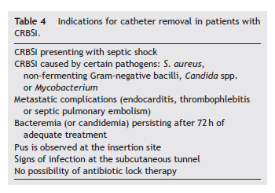
Tratamiento conservador
Tratamiento sistémico
Sellado con antibióticos
Paciente estable
Germen de baja virulencia
CoNS

Slide 20
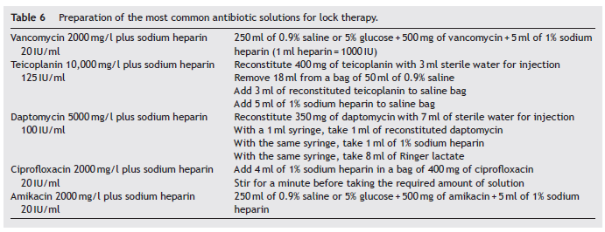

Slide 21
¿Hemocultivos de control?
S. aureus (72 horas) hasta negatividad
Cándida (48 horas) hasta negatividad
En caso de mantener el catéter (72horas)
Descartar Tromboflebitis supurada
Descartar Endocarditis

Slide 22
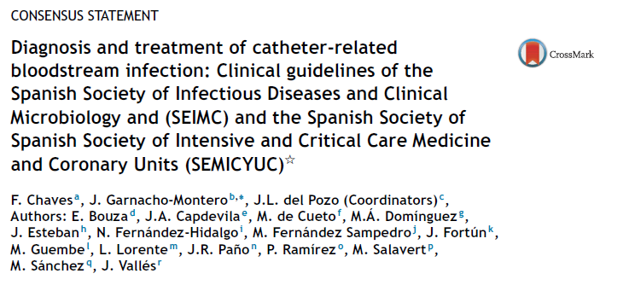

Slide 23
… para invertir en tu futuro
Jim Rohn

